Slide 1
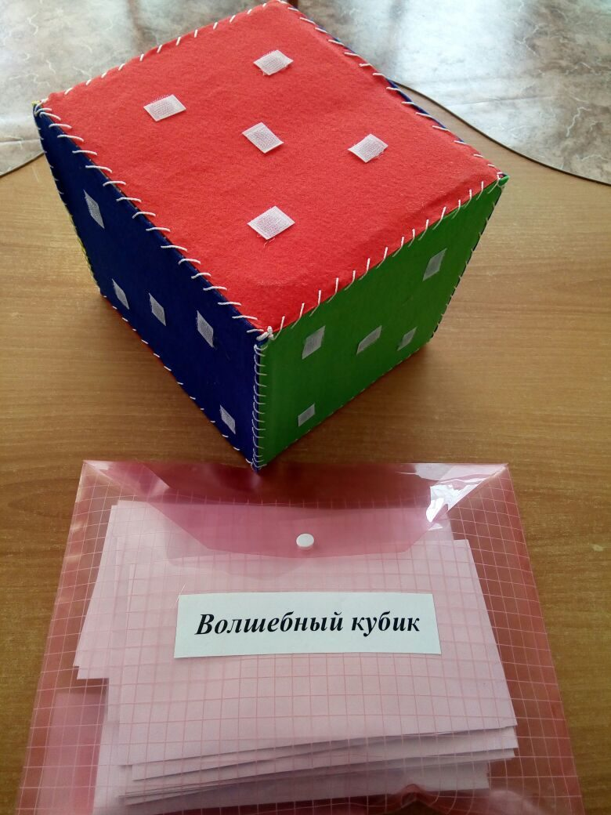
Дидактическая игра по речевому развитию «Волшебный кубик»
Муниципальное дошкольное образовательное автономное учреждение «Детский сад №105 общеразвивающего вида с приоритетным осуществлением социально-личностного развития воспитанников «Дюймовочка» г. Орска».
Автор воспитатель 1категории:
Завгородняя В.В.

Slide 2
Актуальность проблемы речевого
развития детей дошкольного возраста
«Все задачи развития речи детей дошкольного возраста (обогащение словарного запаса, формирование грамматического троя речи, звуковая культура) не достигнут своей цели, если не найдут завершающего выражения в развитии связной речи.»
Ушакова О.С.
Проблема формирования речи у детей дошкольного возраста актуальна на сегодняшний день. Формирование речи у дошкольников является важной и трудно решаемой задачей. Успешное решение этой задачи необходимо как для подготовки детей к предстоящему школьному обучению, так и для комфортного общения с окружающими. Однако, развитие речи у детей в настоящем времени представляет собой актуальную проблему, что обусловлено значимостью связной речи для дошкольников.

Slide 3
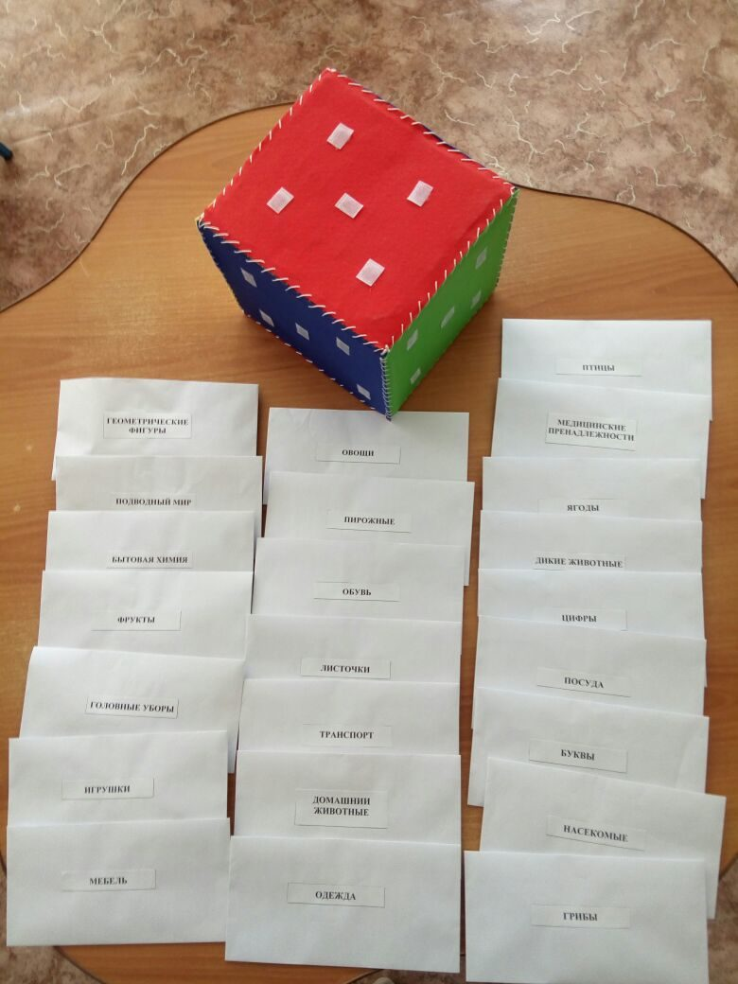
Игра многофункциональна. Вариативность игры меняется в зависимости от поставленных целей.
Игра предназначена для детей среднего возраста 4-5 лет.
Игра представляет собой кубик четырех цветов (красный, синий, желтый, зеленый), а так же наборы картинок в конвертах (одежда, обувь, игрушки, головные уборы, посуда, бытовая химия, медицинские принадлежности, домашние животные, овощи, пирожные, листочки, птицы, мебель, насекомые, буквы, подводный мир, цифры, транспорт, дикие животные, грибы, фрукты, ягоды.

Slide 4
Цель: способствовать развитию логического мышления, памяти, речи, умению обобщать, обосновывать.
Задачи: развивать зрительное восприятие.
Развивать словесно – логическое мышление.
Развивать внимательность.
Формировать умение подбирать карточки по
указанной лексической теме
и делать обобщение.
Воспитывать навыки коммуникации.
Ход игры: раскладываем на столе карточки-картинки. Дети по очереди берут карточку и называют , что на ней изображено. Для удобства закрепляем карточки на кубик в соответствии с их группой.

Slide 5
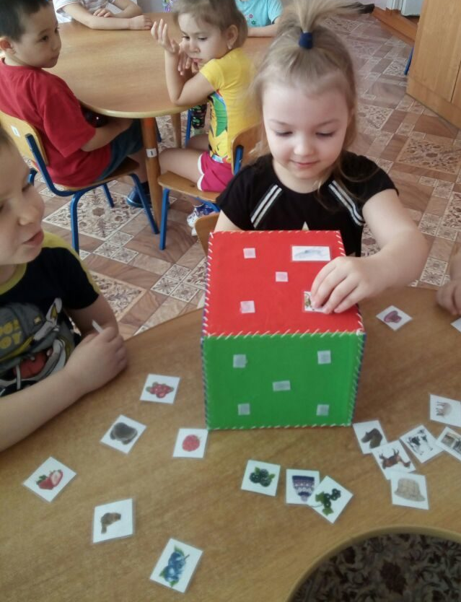
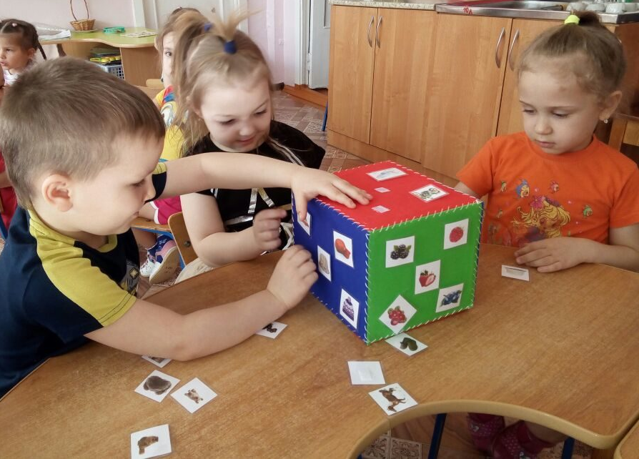
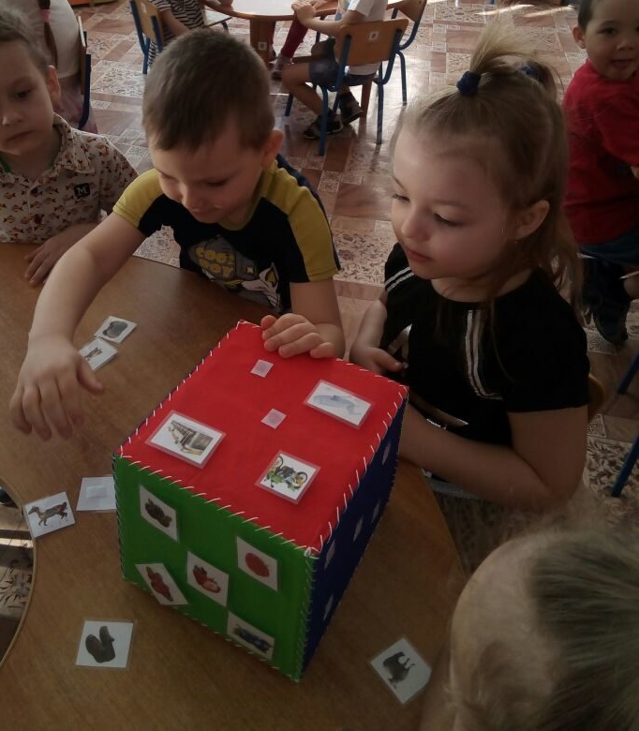
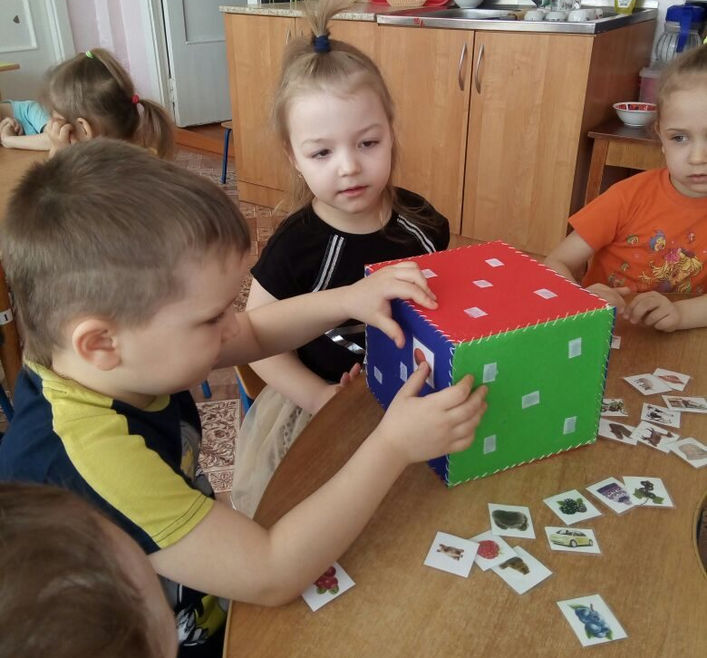

Slide 6
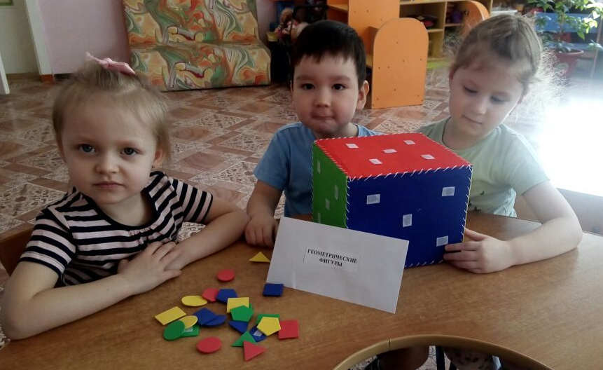
Варианты игры
« Геометрические фигуры»
На столе раскладываются геометрические фигуры
четырех цветов, которые есть на кубике. Ребенок
закрепляет фигуры на кубик согласно цветам.

Slide 7
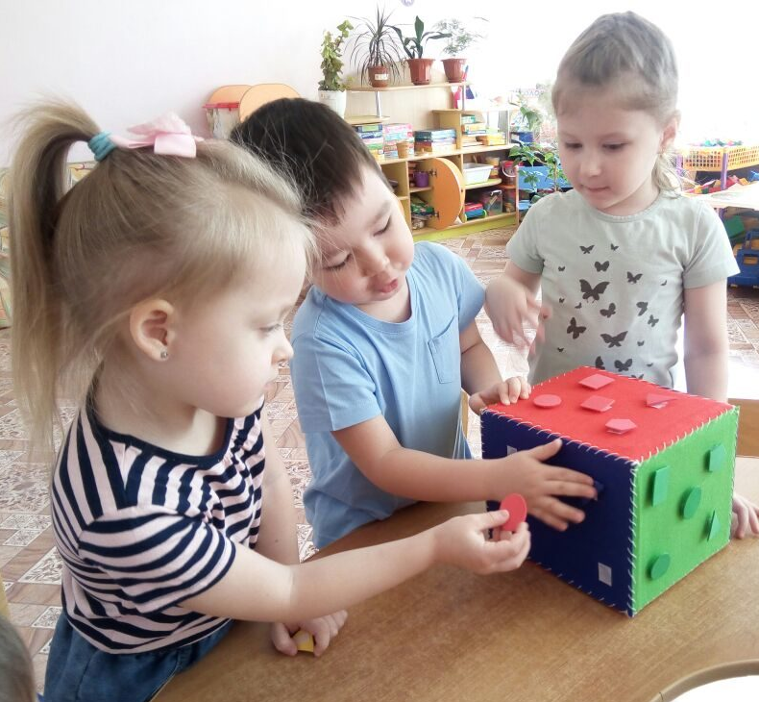
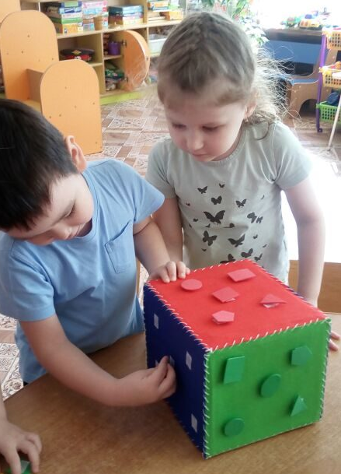

Slide 8
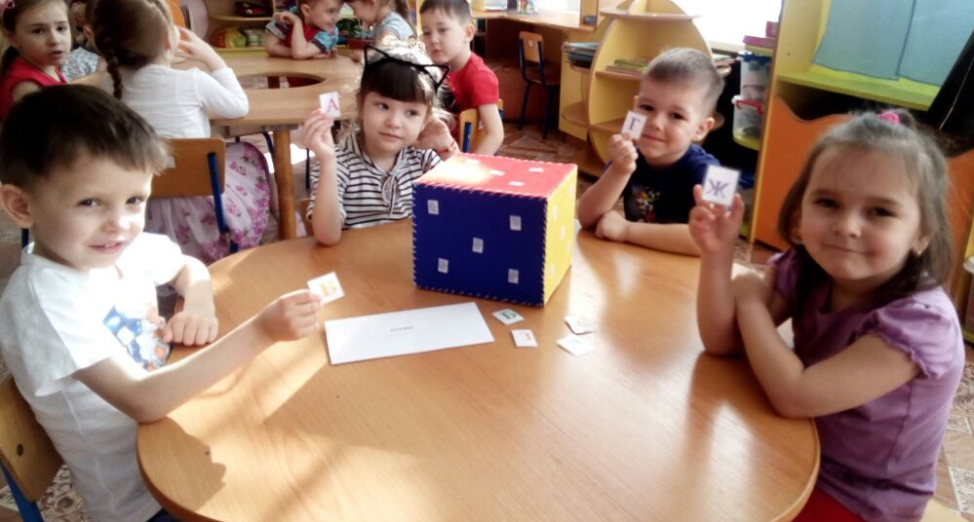
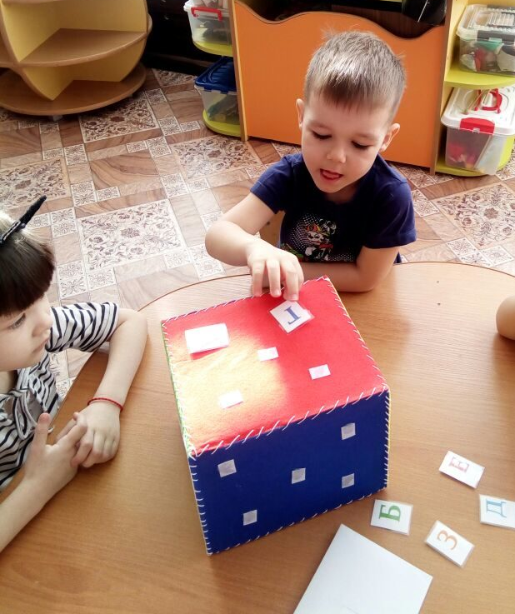
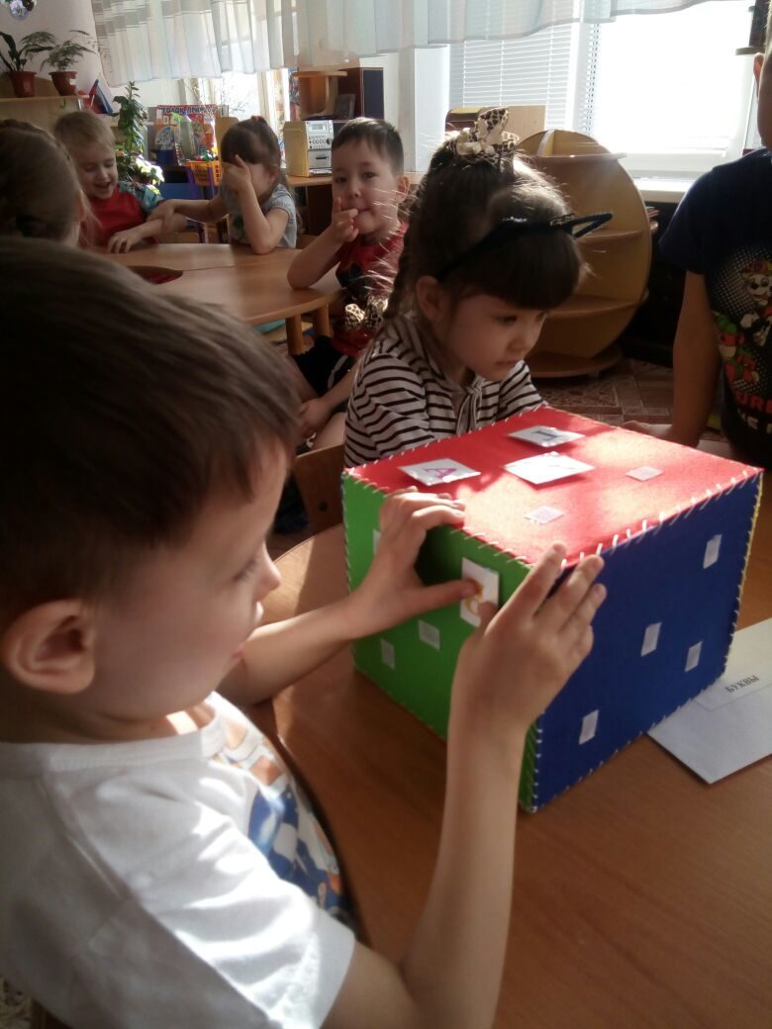
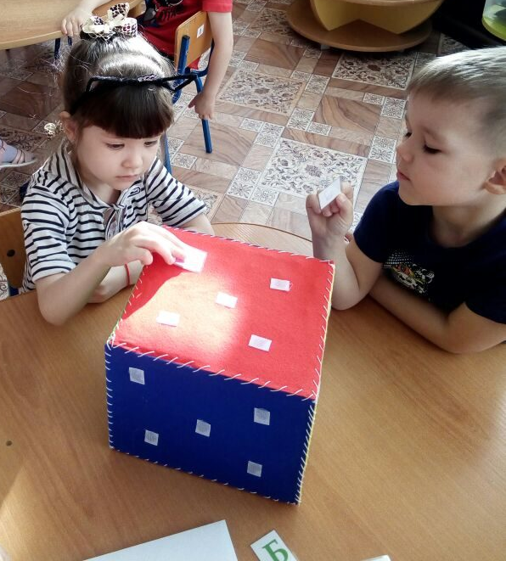
«Буквы»
Ребенок берет карточку с буквой называет ее и придумывает слово на эту букву.

Slide 9
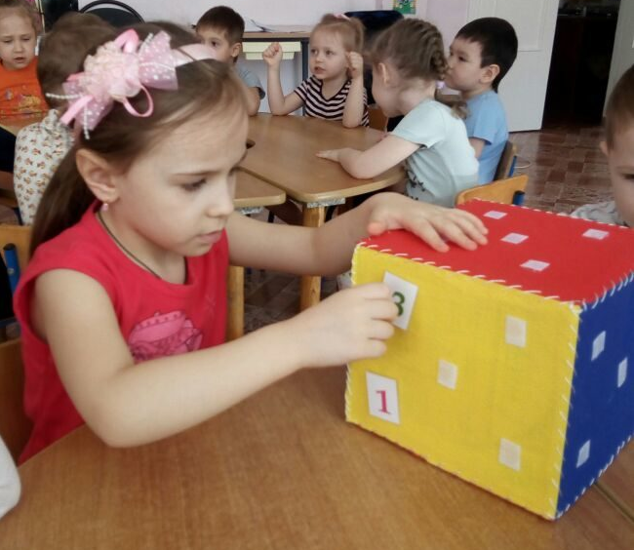
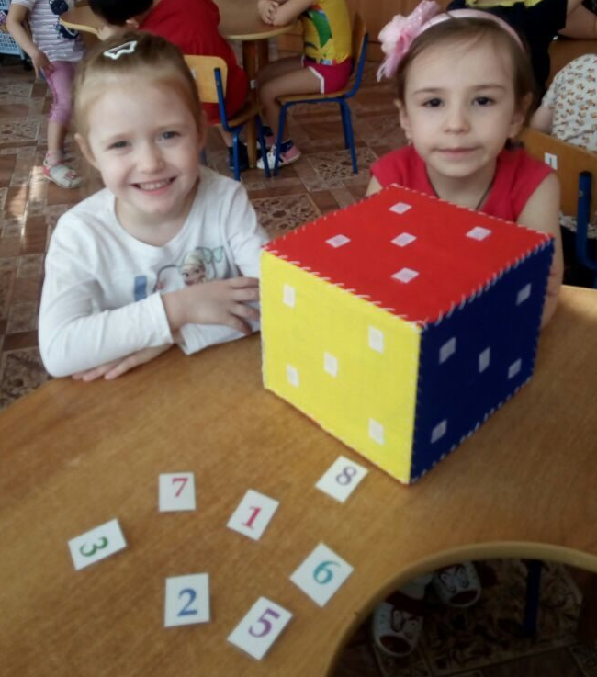
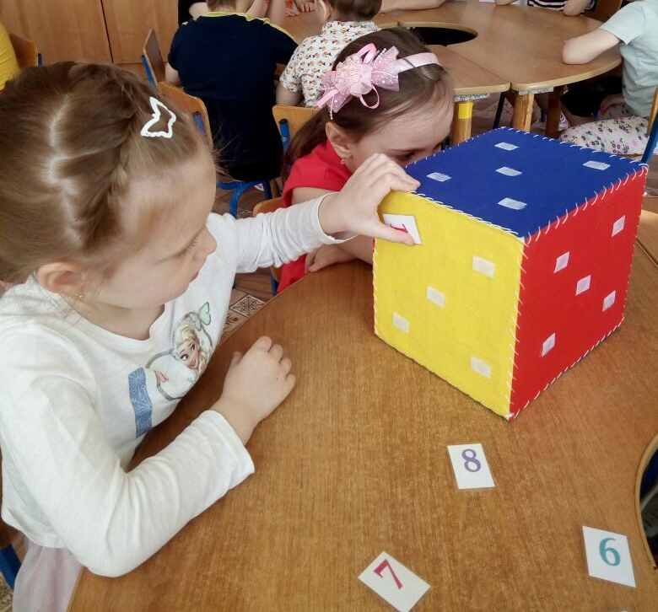
«Цифры»
Ребенок берет любую карточку с цифрой, называет цифру. Воспитатель просит назвать количество предметов в соответствии с выбранной цифрой.

Slide 10
